Slide 1

欢迎来到《小小鼓号手》音乐之旅！
主讲人：周雪颖

Slide 2
你们知道什么是鼓号队嘛？
鼓号队

Slide 3
鼓号队的重要性

Slide 5
一、音符
目录
二、音的长短与强弱
三、音乐的常用记号

Slide 6
第一章节
音符

Slide 7


Slide 8
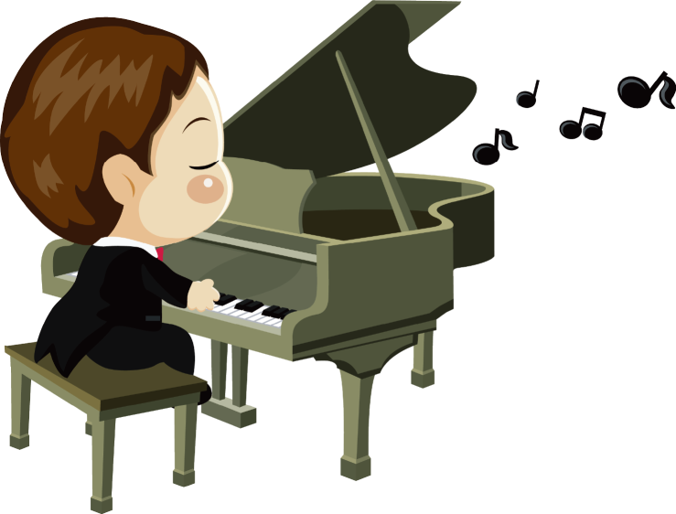
第一章节 音符
3.怎样记录音的休止？
表示音的休止的符号叫休止符，用0来表示。
一个0表示休止1拍。
0 0表示休止2拍。
0 0 0表示休止3拍。
0 0 0 0表示休止4拍。

Slide 9
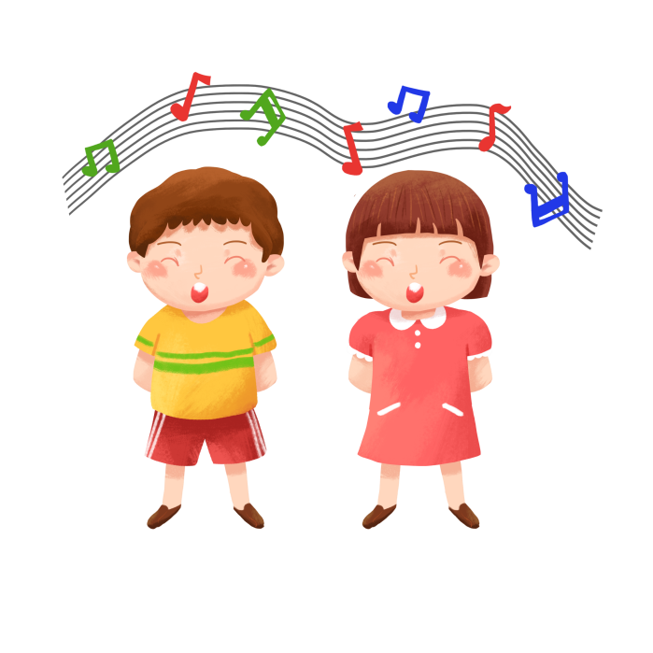
第一章节 音符
音符时值
名称 简谱 时值 休止符 简谱
全音符 5 — — — 四拍 全休止符 0 0 0 0
二分音符 5 — 二拍 二分休止符 0 0
四分音符 5 一拍 四分休止符 0
八分音符 5 1/2 拍 八分休止符 0
十六分音符 5 1/4 拍 十六分休止符 0

Slide 10
第二章节
音的长短与强弱

Slide 11

第二章节 音的长短与强弱
音的长短
1、音符（用以记录音的高低和长短的符号叫音符）。
2、五线谱中音符的一般写法。
3、符点音符记在符点右边的小圆点，叫做“附点”，它表示增长该音符时值的一半，带有附点的音符叫做“附点音符”。
4、休止符表示声音中断的符号叫“休止符”。

Slide 12

第二章节 音的长短与强弱
音的强弱
1、节奏在音乐中，长短相同或不同的音，按一定的规律组织起来叫做节奏 。
2、节奏型音乐作品中具有典型意义的节奏叫做节奏型。
3、节拍相同时值的强拍与弱拍有规律地循环出现叫做节拍。
4、小节线在强拍前面用来划分节拍的垂直线称小节线。
5、小节两条小节线之间的部分称小节
行业PPT模板http://www.1ppt.com/hangye/

Slide 13
第二章节 音的长短与强弱
音的强弱
6、终止线记在音乐作品末尾的复纵线（右边的一条略粗于左边的一条）称终止线，表示乐（歌）曲到此结束。
7、复纵线记在音乐作品的明显分段处的复纵线（两条同样粗细），表示乐（歌）曲到此告一段落。
8、拍用某一时值的音符（常用的有二分音符、四分音符、八分音符等）来表示节拍的单位，叫拍。每小节有几个单位拍就称为几拍子。

Slide 14

第二章节 音的长短与强弱
音的强弱
9、拍号表示不同拍子的符号叫拍号，拍号写在谱号和调号的右边。
10、常见的拍子（1）单拍子;（2）复拍子;（3）混合拍子

Slide 15

第二章节 音的长短与强弱
音的强弱
11、切分音一个音由弱拍或弱位（单位拍中第一个音称为强位，其他音称为弱位）延续到下一强拍或强位，因而改变了原来节拍的强弱规律，这个音就称为切分音。
切分音的记法有两种：
（1）在一小节或单位拍内的切分音，一般用一个音符来记写。
（2）跨小节或跨单位拍的切分音，一般用连音线来记写。

Slide 16

第二章节 音的长短与强弱
音的强弱
12、弱小起节
歌（乐）曲的第一个音起于弱拍位置，这开始的小节叫做弱起小节，或称不完全小节。

Slide 17
第三章节
音乐的常用记号

Slide 18

第三章节 音乐的常用记号
一、反复记号
D、C、记在歌曲的复纵线下，表示要从头反复，反复演唱到记有“Fine”（意大利文，意思是“结束”）处结束。
D、S、记在歌曲的复纵线下，表示从记有“”记号处反复，反复演唱到记有“Fine”处结束。

Slide 19
第三章节 音乐的常用记号
二、装饰音
常用的装饰音有这样几种：
1、倚音 倚音可分为前倚音、后倚音、单倚音、复倚音，它是以小音符写在被装音的前后。
2、波音 波音有上波音、下波音两种。
3、颤音 颤音是由主要音和它上方邻音快速均匀交替出现而成
4、回音 回音是由四个或五个音线组成的旋律型，回音有顺回音和逆回音

Slide 20
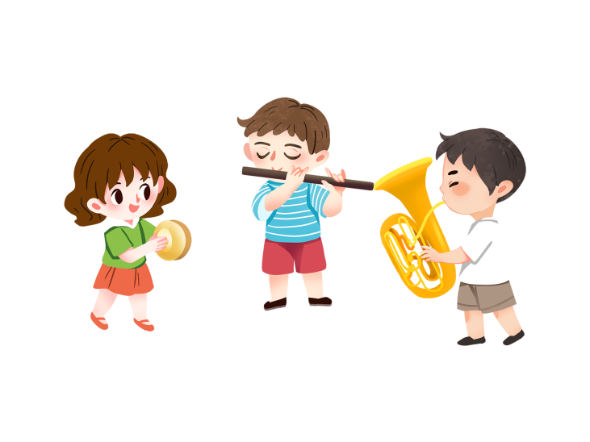
第三章节 音乐的常用记号
三、常见音乐符号
1、变音记号：#为升记号，写在音符前表示升高半个音。如将5升高半音可标记为#5 。
b为降记号，写在音符前表示降低半个音，如将5降低半个音可标记为^{b}5 。
表示将已经升高或降低的音还原。

Slide 21

第三章节 音乐的常用记号
四、其他常用符号
1、连音记号
它有两种使用意义
（1）连接相邻的两个音高相同的音时，要求唱成一个音，而它的时值是这两个音的总和。
（2）连接两个以上不同音高的音时，要求唱的连贯，圆滑，优美，在歌曲中还表示一字唱多音。

Slide 22

第三章节 音乐的常用记号
四、其他常用符号
3、重音记号：>
4、换气记号：∨
5、顿音记号：▼
6、保持音记号“-”，记在音符上方，表示该音要唱得饱满，时值充足。

Slide 23

第三章节 音乐的常用记号
四、其他常用符号
渐弱
渐强
7、力度记号表示乐曲力度强弱变化的记号叫力度记号，常用的力度记号有：
f---强，ff---很强，fff---重强，sf---特强，mf---中强。 p---弱，pp---很弱，ppp---重弱，sp---特弱，mp---中弱

Slide 24

第三章节 音乐的常用记号
四、其他常用符号
8、速度记号表示乐曲速度快慢的记号叫速度记号。速度记号一般记在乐曲或段落开始的地方。速度记号可用两种形式表示，一种是意大利文术语，一种是中文术语。
常见的速度记号：
Lento 慢板
Andante 行板
Moderato 中板

Slide 25
音乐基本知识
小学音乐基本知识讲解
主讲人：第一PPT

